Slide 1
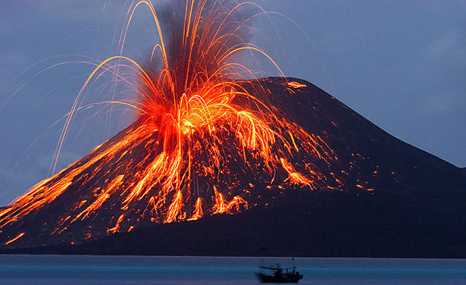
Εργασία στην Γεωγραφία
Η εργασία έγινε από:
Τον Παναγιώτη Κάρκουλα
Τον Στρατό Καλογερόπουλο
Την Νικολέττα Κουτσοβίτη
Την Άννα Βάβρικ
Τον Αντρέα Βάβρικ
Τάξη: Α΄1

Slide 2
Το ηφαίστειο της Κρακατάου
Την περιοχή σχηματισμού και το ύψος του ηφαιστείου ( θα περιλαμβάνεται και χάρτης)
Το ιστορικό έκρηξης, το μέγεθος της καλντέρας και αν το ηφαίστειο είναι ενεργό ή σβησμένο (θα περιλαμβάνονται φωτογραφίες του κρατήρα)
Επίδραση των ηφαιστείων στη ζωή των ντόπιων και στην οικονομία της περιοχής(π.χ. καλλιέργειες-ηφαιστιογενή ορυκτά και μεταλλεύματα-τουρισμού-γεωθερμική ενέργεια)

Slide 3
Λίγα λόγια για το Νησί-Ηφαίστειο
Το ινδονησιακό ηφαίστειο Κρακατόα εξερράγη στις 27 Αυγούστου του 1883 και η ισχύς της έκρηξης υπολογίστηκε ότι ήταν υπερδιπλάσια και από την έκρηξη της ισχυρότερης υδρογονοβόμβας.! Οι επιστήμονες λένε ότι ήταν και η ισχυρότερη έκρηξη ηφαιστείου που έγινε ποτέ. Η έκρηξη ακούστηκε μέχρι την Αυστραλία που απέχει από το Κρακατόα 3.600 χιλιόμετρα. Πέτρες των 30 κιλών έπεσαν σε γειτονικά νησιά 80 χλμ. μακριά, και ένα "τσουνάμι" ύψους 40 μέτρωνκατάστρεψε εκατοντάδες χωριών, συμπεριλαμβανομένης και της Ιάβας και της Σουμάτρα. Περίπου 36.000 άνθρωποι πέθαναν τότε. Η σκόνη ψηλά στην ατμόσφαιρα ανάγκασε το φεγγάρι να εμφανιστεί μπλε, και μερικές φορές πράσινο, επί δύο έτη.

Slide 4
Λίγα λόγια για το Νησί-Ηφαίστειο
Το νησί Κρακατόα, που βρίσκεται ανάμεσα στην Ιάβα και τη Σουμάτρα, σχίστηκε στα δύο και τινάχτηκε στον αέρα. Τις μεγαλύτερες όμως καταστροφές προκάλεσε το παλιρροϊκό κύμα, ύψους 40 μέτρων , που δημιουργήθηκε από την έκρηξη, και που τρέχοντας με φοβερή ταχύτητα και δύναμη ισοπέδωσε όλες τις παράλιες περιοχές εκεί γύρω.
Η έκρηξη του ηφαιστείου της Κρακατόα το 1883 προκάλεσε ψύξη για δεκαετίες. Η στάθμη της θάλασσας θα ήταν ψηλότερη και οι ωκεάνιες θερμοκρασίες θα ήταν θερμότερες στο 20ό αιώνα, εάν το ηφαίστειο Κρακατόα στην Ινδονησία δεν είχε εκραγεί το 1883, λένε επιστήμονες.

Slide 5
Οι κρότοι των εκρήξεων ακούστηκαν σε απόσταση 5.000 χιλιομέτρων. Ηφαιστειακή σποδός είχε εκτιναχθεί σε ύψος 30.000 μέτρων κι ήταν τόσο πολλή, που ακόμα και το μεσημέρι μία περιοχή εκατοντάδων χιλιομέτρων γύρω από το νησί ήταν σκοτεινή σαν να ήταν νύχτα. Πολλές μέρες μετά τις εκρήξεις, έπεφταν ηφαιστειακά αναβλήματα στα καταστρώματα των πλοίων που έπλεαν ανοιχτά του νησιού. Υπολογίζεται ότι ο όγκος των ηφαιστειακών αναβλημάτων ήταν 21 κυβικά χιλιόμετρα, κατατάσσοντας την έκρηξη ως ισχύος 6 στην κλίμακα VEI. Η πιο αδρή τέφρα κατακάθισε γρήγορα, αλλά η πιο λεπτή ταξίδεψε με τα σύννεφα γύρω στη Γη και έκανε για αρκετό καιρό τις δύσεις του Ήλιου πιο κόκκινες από τις συνηθισμένες, ώσπου κατακάθισε κι αυτή.

Slide 6
Τις μεγαλύτερες όμως καταστροφές επέφεραν όχι οι ίδιες οι εκρήξεις, αλλά τα τεράστια τσουνάμι, που οι εκρήξεις αυτές προκάλεσαν στον ωκεανό. Τα κύματα ύψους 15 μέτρων έπεσαν πάνω στις γύρω ακτές. Τριακόσια χωριά καταστράφηκαν τελείως και 36.417 άτομα πνίγηκαν από τα μεγάλα κύματα.
Στη θέση του Κρακατόα δημιουργήθηκε ένα νέο νησί, το Ανακρακατόα, που σημαίνει παιδί του Κρακατόα. Το νησί αναδύθηκε το 1930 από τα νερά στη θέση του Κρακατόα. Το νησί ενεργό και σε κατάσταση έκρηξης, αυξάνοντας το ύψος του περίπου 7 μέτρα κάθε χρόνο.
http://el.wikipedia.org/wiki/%CE%9A%CF%81%CE%B1%CE%BA%CE%B1%CF%84%CF%8C%CE%B1

Slide 7
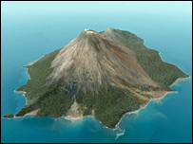
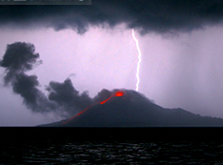
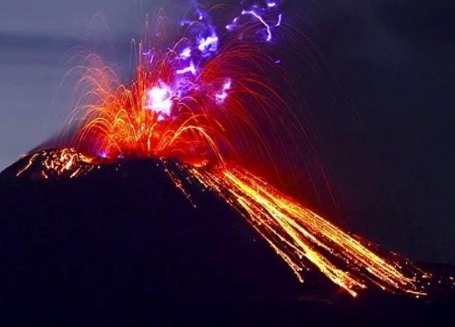
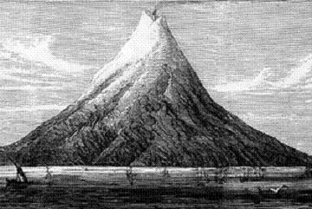
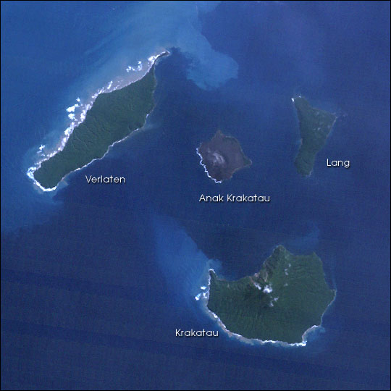
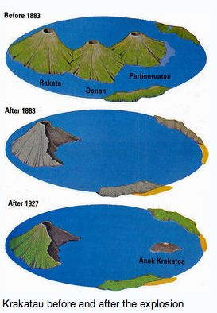
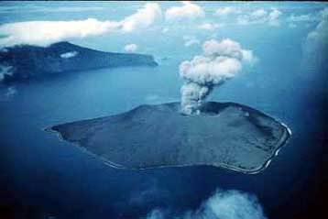
ΕΙΚΟΝΕΣ

